Slide 1


Universidad Nacional de Misiones
SISTEMAS DE CONTROL Y AUTOMATIZACIÓN
Profesor: Fernando Botterón
Ingeniería en Computación
Facultad de Ingeniería - U.Na.M

Slide 2
Temas de la Unidad 5
Análisis y Diseño de Sistemas de Control Digital. Primera Parte.
Ventajas del Control Digital respecto al Control Analógico
Computadoras Digitales para Sistemas de Control en Lazo Cerrado (SCLC)
Diagrama de Bloque y Señales en los Sistemas de Control Digital
Tiempos Inherentes a la Implementación de SC Digital en LC
Características de Desempeño de Dispositivos Programables

Slide 3
Control Digital versus Control Analógico
Ventajas:
Facilidad de Implementación (Nº reducido de componentes)
Flexibilidad de actualización.
Insensibilidad a los ruidos y las variaciones paramétricas de los componentes del controlador.
Los dispositivos digitales con los cuales se implementa el controlador, permiten crear e incluir una Interfaz Hombre-Máquina para que los usuarios puedan interactuar con el sistema. Estos dispositivos también posibilitan la implementación de sistemas de supervisión, alarmas, registro y envío de datos, comunicación con otro sistemas de control.
Permite implementar técnicas de control sofisticadas que consideran: Variaciones paramétricas y no linealidades.
Permite implementar técnicas de control: Clásicas, Robusto, de Tiempo Mínimo (Deadbeat), Adaptativas, Predictivas, Óptimas, Auto-análisis y Auto-sintonía, Múltiples Lazo a diferentes frecuencias de Muestreo, Control Distribuido.

Slide 4
Control Digital versus Control Analógico
Desventajas:
Existen limitaciones de velocidad de cálculo y por ende, de actuación:
  La acción de control es obtenida por el controlador a partir del procesamiento digital de señales analógicas, y esto lleva un tiempo determinado.
  La velocidad finita de cálculo del procesador digital, provoca retrasos en la aplicación de la acción de control, lo cual puede provocar inestabilidades en la salida del sistema de control.
  Este atraso debe ser tenido en cuenta en el modelo dinámico del proceso a controlar.
Existen limitaciones con la resolución de las variables controladas:
  El cálculo de la acción de control se efectúa con una exactitud que está sujeta a la longitud de palabra (Nº de bits) del procesador digital con el cual se implementa el control.
  El efecto de la resolución se traduce en una perturbación sobre la señal controlada.

Slide 5
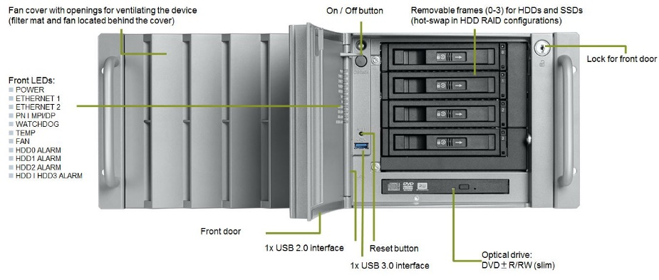
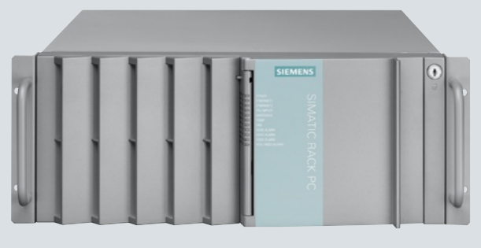
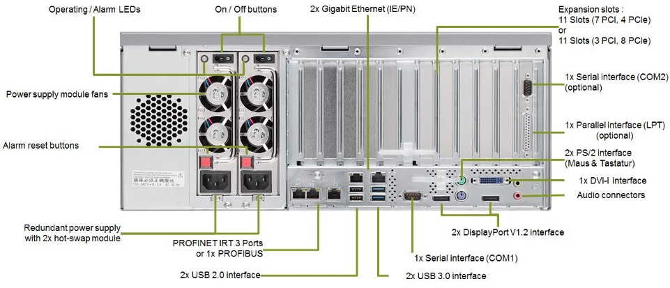
Computadora Digital
Computadoras Industriales
Vista frente abierto
Vista posterior
Rack PC IPC847D
https://w3.siemens.com
Diferencias c/resp. a las PCs:
Gabinete con forma adecuada para diversos tipos de montaje (rack, pared, panel, etc.) y con acceso restringido a controles y a unidades de E/S.
Refrigeración con filtrado de aire.
Rango de temperatura de funcionamiento extendido (-40 a 75 °C).
Filtrado de Interferencias Electromagnéticas (EMI) con características mejoradas.
Redundancia en fuente de alimentación y disco rígido (muy importante para aumentar la fiabilidad del sistema de control).

Slide 6
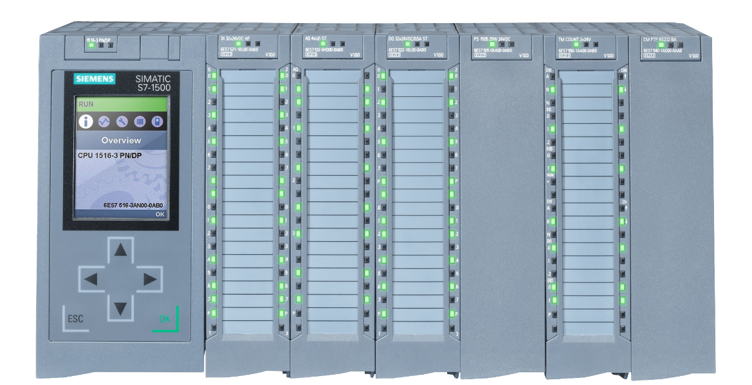
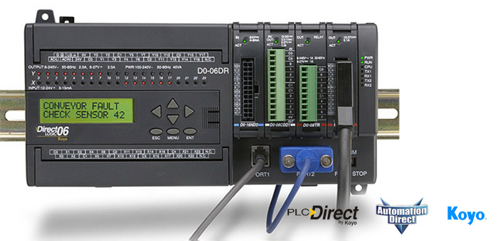
Computadora Digital
Controladores Lógicos Programables (PLC)
PLC Modular
PLC Compacto
PLC Semi-Modular
www.exsol.com.ar
www.siemens.com
http://www.eaton.com
Algunas características de los PLCs:
Se programan a través de una computadora o mediante la interfaz de usuario que posee.
Presentan múltiple tipos de entradas y salidas e incorporan módulos de control (P, I, D, ON-OFF), contadores, temporizadores, etc.
Algunos presentan capacidad de expansión, pudiéndose agregar módulos de comunicación, entradas, salidas, contadores, etc.

Slide 7
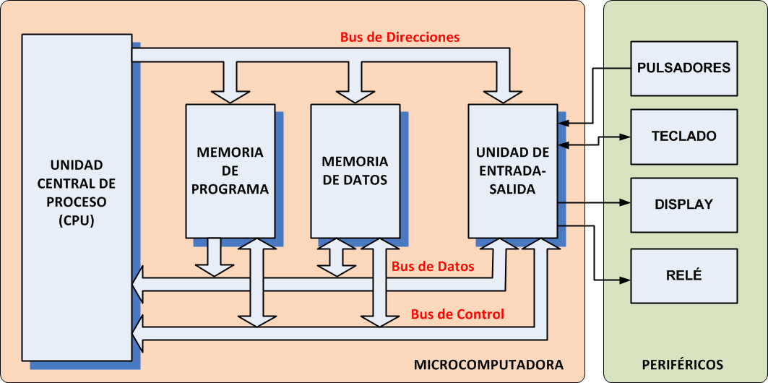
Computadora Digital: Microcontroladores y Microprocesadores
CPU:
Contiene la Unidad Aritmético-Lógica (ALU) y registros especiales.
Memoria de Programa:
Almacena el programa (conjunto de instrucciones que se ejecutan de forma secuencial) y no se borra ante la falta de energía.
Memoria de Datos:
Almacena datos, tales como resultados de operaciones matemáticas. Siempre existe una memoria de datos volátil (que se borra ante la falta de energía y a veces también puede existir una no volátil para “guardar” datos en forma permanente
Unidad de E/S:
Son registros de almacenamiento bidireccionales, que pueden configurarse bit a bit como entrada o salida. A través de estos la microcoputadora intercambia información con los periféricos.
MICROPROCESADOR:
Sólo consiste en la CPU, por lo cual puede constituir una microcomputadora de ARQUITECTURA ABIERTA.
Arquitecturas que manejan datos de:
8 bits.
16 bits.
32 bits, con aritmética de punto fijo o de punto flotante.
CPU
MICROCONTROLADOR:
Consiste de una CPU, memorias de programa y datos, unidad de E/S y otros módulos. Constituye una microcomputadora de ARQUITECTURA CERRADA.
A mayor número de bits, mejor exactitud en cálculos y mayor velocidad de procesamiento.

Slide 8
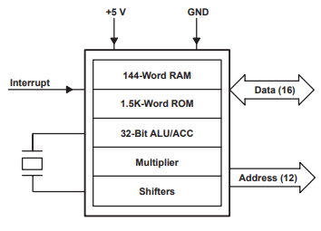
Computadora Digital: Procesadores Digitales de Señales
Procesadores Digitales de Señales (DSP) y Controladores Digitales de Señales (DSC)
DSP: Procesador con una CPU que posee hardware e instrucciones específicas, optimizadas para aplicaciones que requieran operaciones numéricas a muy alta velocidad.
Tiene un coprocesador matemático dedicado para procesamiento digital de señales. Esto lo diferencia de la CPU de cualquier microcontrolador o microprocesador.
Multiplicación en hardware específico para realizar operaciones numéricas rápidas
DSP de 32 bits TMS320C10
www.ti.com

Slide 9
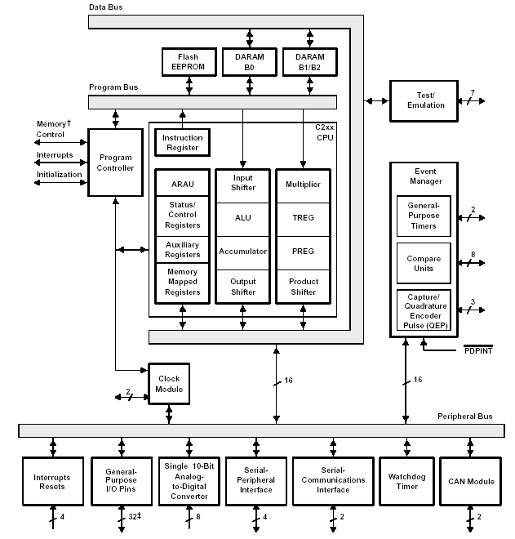
Computadora Digital: Controladores Digitales de Señales
Procesadores Digitales de Señales (DSP) y Controladores Digitales de Señales (DSC)
DSC: Estructura base de un DSP, pero además, su arquitectura incorpora módulos de entrada/salida, conversores AD, temporizadores, módulos de comunicación, PWM, entre otros. Combinan las prestaciones de un DSP y un uC.
uC’s y DSC’s: Dispositivos diseñados específicamente para tareas de CONTROL y COMANDO.
DSC de 16 bits TMS320F241
www.ti.com

Slide 10
Computadora Digital: Controladores Digitales de Señales
DSCs de última generación:
Dual Core C28x, 800 MIPS, Unidad de Punto Flotante,
1 MB de Memoria Flash,
ADC de 16 bits y de 12 bits,
PWM de alta resolución.
DSC de 32 bits TMS320F28379D
www.ti.com

Slide 11
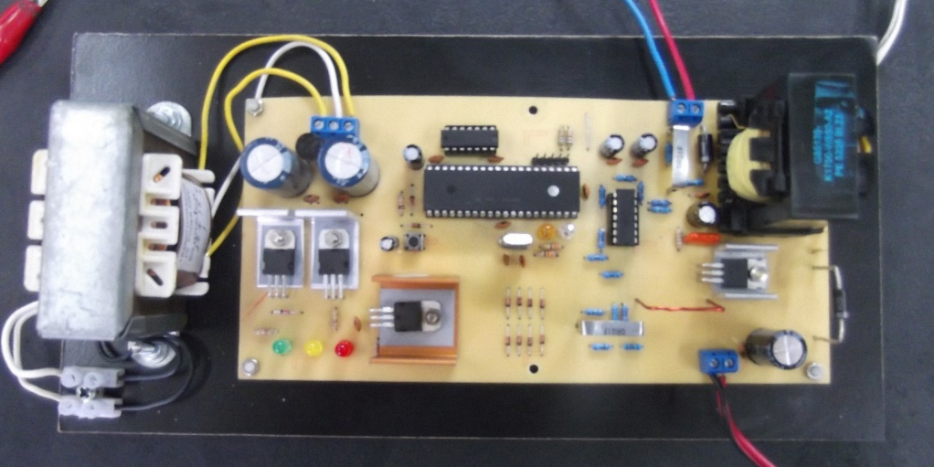
DSC dsPIC30F4011 (Microchip) - Aplicaciones
DSC Aplicación: Control MPPT de un convertidor Boost para paneles fotovoltaicos. Autores: Yonatan Aguirre y Julio Marteniuk

Slide 12
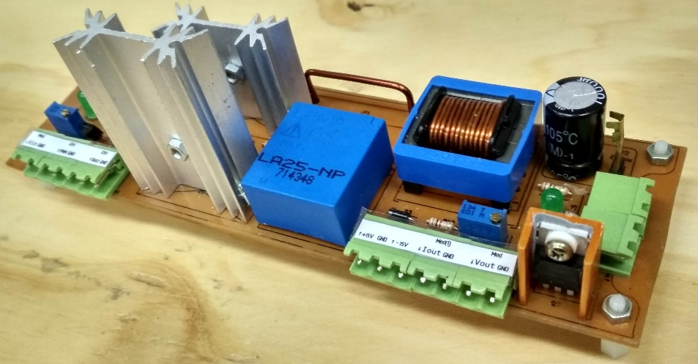
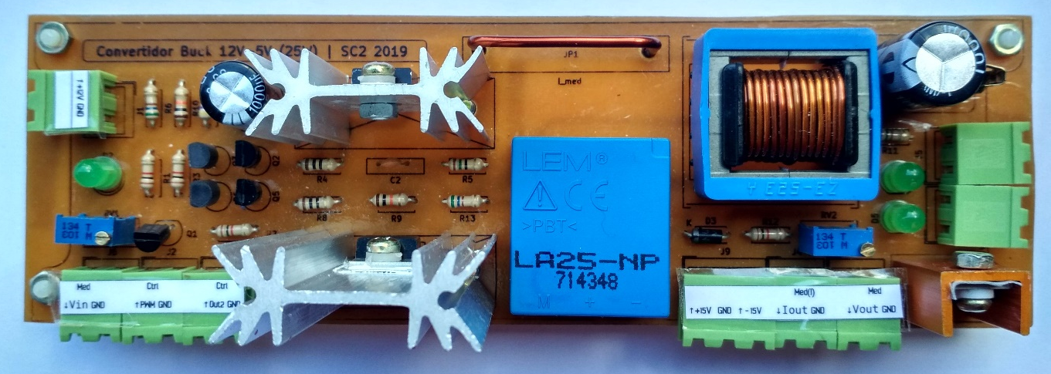
DSC dsPIC30F4011 (Microchip) – Aplicaciones: Control Convertidor Buck

Slide 13
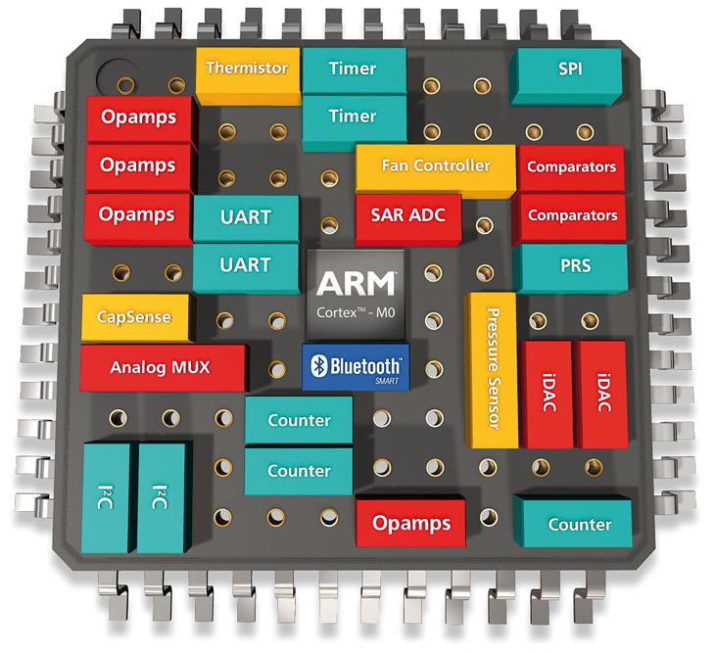
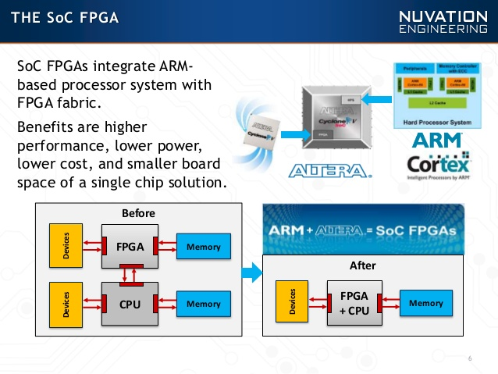
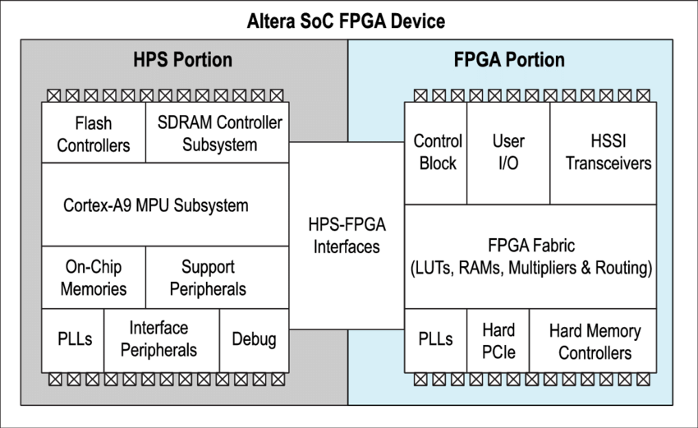
Computadora Digital: PSoC – Mixed Analog and Digital Signals
Programable System On-Chip (PSoC) y System On-Chip (SoC)
Estructura PSoC
www.cypress.com
Estructura SoC-FPGA de 32 bits
www.altera.com (INTEL)
PSoC: Son microcontroladores que incluyen una matriz configurable de funciones analógicas y otra de funciones digitales.
SoC: Son dispositivos que integran en un solo chip un microprocesador y una FPGA, pudiendo operar individualmente o en forma conjunta cada uno de estos.

Slide 14
Computadora Digital: PSoC - Aplicación
Programable System On-Chip (PSoC): APLICACIÓN
Trabajo de Proyecto y Diseño Electrónico:
Control de carga de batería y comando de LED de alta luminosidad.
Autores: Omar Bauernfeind y Diego Zarratea

Slide 15
Consideraciones para la Selección de una computadora digital
DESEMPEÑO DINÁMICO:
  Velocidad de procesamiento de la CPU – Millones de instrucciones por segundo (MIPS).
  Velocidad de conversión del ADC – Miles o Millones de muestras p/segundo (KSPS o MSPS).
  Cantidad de canales y resolución del ADC.
  Tamaño de palabra que maneja la ALU de la CPU. Si maneja aritmética de punto fijo o de punto flotante.
  Conjunto de instrucciones, cantidad y tipo de interrupciones.
RECURSOS DE HARDWARE:
  Tamaño de las memorias de datos y de programa.
  Disponibilidad de memoria de datos no volátil (FLASH O EEPROM).
  Disponibilidad de módulos: Temporizadores, PWM, Captura, Comunicación, Puertos de I/O; entre otros.
COSTO Y HERRAMIENTAS DE DESARROLLO:
  Hoy día el costo depende de la dimensión del proyecto.
  Disponibilidad de herramientas de desarrollo: programadores, debbugers y software para desarrollo.
  Disponibilidad y costo de placas de evaluación.
  Dispositivos OTP para la industria.

Slide 16
Sistema de Control Digital
Diagrama de Bloques:
x_{D}: Señales digitales
T = Periodo de Muestreo
La Computadora Digital calcula el error, lo procesa mediante el algoritmo de control y genera la acción de control correspondiente.
La Computadora Digital puede o no incorporar a los dispositivos ADC y DAC, pudiendo ser:
  Computadora Industrial o Personal.
  Controlador Lógico Programable (PLC).
  Microprocesador (uP).
  Microcontrolador (uC).
  Procesador Digital de Señales (DSP).
  Controlador Digital de Señales (DSC).
  PSoC o FPGA.

Slide 17
Señales en los Sistemas de Control Digital
Señal Cuantificada en Tiempo Continuo: Su amplitud asume un N° finito de diferentes valores en un intervalo de tiempo continuo. Está cuantificada en amplitud y en tiempo.
Señal de Tiempo Discreto o de Datos Muestreados: Es una señal definida solo a instantes discretos de tiempo.
Señal Analógica en Tiempo Continuo: Está definida en un intervalo continuo de tiempo, cuya amplitud puede adoptar infinitos valores en este intervalo.
La Señal Digital (y_{D}): Es una señal de tiempo discreto cuantificada en amplitud y en tiempo. Está representada por una secuencia de números binarios con un tamaño de palabra de N bits.

Slide 18
Procesamiento de Señales en Control Digital
Muestreo: Es el proceso a través del cual se toman muestras de la señal analógica a intervalos regulares (periódicamente). En sistemas de control digital, las muestras pueden hacerse a diferentes frecuencias (periodos) de muestreo, pero siempre a intervalos fijos.
La frecuencia de muestreo debe ser adecuadamente seleccionada. ¿Con qué objetivo?
f_{s} = (1/T) > 2 f_{max}
Retención: Debido a que la conversión A/D se efectúa en un tiempo finito, cada muestra de la señal analógica es retenida por el tiempo que demora en efectuarse esta conversión. Este tiempo de conversión, depende de la tecnología electrónica utilizada para tal tarea y de las precisiones que se deseen conseguir en el valor convertido.
Conversión A/D: Proceso en el que se efectúa la correspondencia entre los valores de la señal analógica muestreada y los estados digitales posibles según el N° de bits del ADC.
Los valores que toma cada muestra pueden ser infinitos en el rango de conversión, pero los valores correspondientes de salida del ADC son finitos debido a la cuantificación en amplitud.

Slide 19
Procesamiento de Señales en Control Digital
Muestreo y Retención
Q1: Muestreador, transistor que opera como llave.
C1: Retenedor, capacitor de almacenamiento.
A1 y A2: Amplificadores aisladores. A1 permite que circuito presente alta impedancia de entrada y no produzca efecto de carga sobre y(t). A2 también permite alta impedancia de manera tal que el ADC no descargue a C1 durante la conversión.
Señal de Comando:
p: Adquisición; muestreador cerrado para que C1 copie el valor de y(t).
t: Retención; muestreador abierto para que C1 retenga el valor de y(t) y se realice la conversión A/D.
T : Periodo de muestreo.
Muestreador Ideal
T >> p

Slide 20
Conversión Analógica a Digital
Es un proceso de conversión que se realiza en un tiempo finito, de aquí la importancia de la retención de la señal adquirida.
Existen diferentes métodos:
  ADC paralelo o flash: Circuito complejo; Costo elevado; Alta velocidad de conversión.
  ADC por escalera o rampa digital: Circuito sencillo; Velocidad que depende de la amplitud de la entrada.
  ADC por aproximaciones sucesivas: Circuito sencillo; Velocidad que NO depende de la amplitud de la entrada; Ampliamente usados en uC’s y DSC’s.
  ADC por integración (simple y doble rampa): Circuito sencillo; Baja velocidad; Inmunes al ruido.
  ADC Sigma-Delta: Circuito complejo; Costo elevado; Muy buena precisión.
  Pueden encontrarse conversores A/D desde 8 hasta 24 bits.
  A mayor Nº de bits se incrementa la complejidad del circuito, resultando más costosos y mas lentos pero con mayor exactitud en la conversión (mayor resolución).

Slide 21
Conversión Analógica a Digital: Cuantificación
Relación entrada-salida en un ADC de N bits
(V_{REF-}=0 y V_{REF+}=V_{FS})
Valor digital de salida:
N = Nº de bits del ADC
Resolución:
Nivel de cuantificación: Intervalo entre dos puntos adyacentes de decisión. Es el bit menos significativo.
Error máximo:
Dado el N° finito de niveles, el valor analógico resulta en una aproximación cuando se convierte a una señal digital.

Slide 22
Tiempos inherentes al Control Digital
El intervalo de tiempo “T_{a}” constituye un atraso en la actualización de la acción de control “u(t)” con respecto a los sistemas de control analógicos, donde esto es prácticamente instantáneo. El atraso “T_{a}” puede tener efectos negativos sobre la estabilidad del sistema de control si no se lo tiene en cuenta en el diseño y en la implementación digital.
T : Periodo de Muestreo
Tiempo de Adquisición (T_{adq})
Tiempo de Conversión A/D (T_{adc})
Tiempo de Cálculo (T_{calc})

Slide 23
Tiempos inherentes a la Implementación de un Control Digital
Tiempo de Adquisición, Conversión y Normalización
T : Periodo de Muestreo
Tiempo de Cálculo
T_{a} : Tiempo de Atraso Implementación

Slide 24
Tiempos inherentes a la Implementación de un Control Digital
Tiempo de Adquisición, Conversión y Normalización:
Cantidad de Variables a Convertir y forma en la que se decide realizar la conversión: secuencial o por grupos.
Normalización de las variables medidas y convertidas mediante la ganancia del sensor, la resolución del conversor AD y el formato numérico según la aritmética que utiliza la CPU.

Slide 25
Tiempos inherentes a la Implementación de un Control Digital
La magnitud de este tiempo está en relación con la capacidad de procesamiento del dispositivo elegido y dependerá también del periodo de muestreo elegido.
Tiene relevancia también el lenguaje de programación: ensamblador o C y en este último caso también, la eficiencia del compilador.

Slide 26
Tiempos inherentes a la Implementación de un Control Digital
Tiempo de Conversión DA y Actualización de la Acción de Control Calculada en el Registro de Salida la cual puede ser de forma inmediata o retrasada ½ periodo o 1 periodo de muestreo T
Estrictamente No forma parte del Tiempo de atraso de cálculo, no obstante la decisión de como se actualiza la acción de control sobre la planta tiene relevancia con el desempeño y la estabilidad del sistema de control en lazo cerrado.
Actualización con demora de 1 Periodo de Muestreo

Slide 27
Características de desempeño de algunos dispositivos programables
Microcontroladores (uC’s):
PIC18F4550:
CPU de 8bits; puede operar a 12MIPS.
ADC de aprox. sucesivas de 10bits; 13 canales; tiempo total de adquisición y conversión: 11us (90ksps por canal).
ATmega328P (Arduino UNO):
CPU de 8bits; puede operar a 20MIPS.
ADC de aprox. sucesivas de 10bits; 6 canales; tiempo total de adquisición y conversión: 13us (76,9ksps por canal).
ATmega2560 (Arduino MEGA):
CPU de 8bits; puede operar a 16MIPS.
ADC de aprox. sucesivas de 10bits; 16 canales; tiempo total de adquisición y conversión: 13us (76,9ksps por canal).
PIC24EP128GP202:
CPU de 16bits; puede operar a 70MIPS.
ADC de aprox. sucesivas de 12bits; 6 canales; tiempo total de adquisición y conversión: 1,65us (500ksps por canal).
SAM3X8E (Arduino DUE):
CPU de 32bits; puede operar a 1,5 DMIPS/MHz.
ADC de aprox. sucesivas de 12bits; 16 canales; tiempo total de adquisición y conversión: 1us (1Msps por canal).
DAC de 12bits; 2 canales; tiempo total de conversión: 500ns (por canal).

Slide 28
Características de desempeño de algunos dispositivos programables
Controladores Digitales de Señal (DSC’s):
dsPIC30F4011:
CPU de 16bits; puede operar a 30MIPS.
ADC de aprox. sucesivas de 10bits; 9 canales; tiempo total de adquisición y conversión: 1us (1Msps por canal).
TMS320F2812:
CPU de 32bits; puede operar a 150MIPS.
ADC de aprox. sucesivas de 12bits; 16 canales; tiempo total de adquisición y conversión: 80ns (12,5Msps por canal).
TMS320F28335:
CPU de 32bits c/Unidad de Punto Flotante; puede operar a 150MIPS.
ADC de aprox. sucesivas de 12bits; 16 canales; tiempo total de adquisición y conversión: 80ns (12,5Msps por canal).
TMS320F28377D Dual Core:
Dos CPUs de 32bits c/Unidad de Punto Flotante; puede operar a 800MIPS.
ADC de aprox. sucesivas de 12bits o 16bits (seleccionable); 16 canales; tiempo total de adquisición y conversión: 202ns (4,95Msps por canal, ADC de 12bits); 592ns (1,6Msps por canal, ADC de 16bits).
DAC de 12bits; 3 canales; tiempo total de conversión: 2us (por canal).

Slide 29
Bibliografía
SISTEMAS DE CONTROL DIGITAL, 1ed, Benjamín C. Kuo - Compañía Editorial Continental, 2002.
SISTEMAS DE CONTROL DE TIEMPO DISCRETO, 2ed, Katsuhiko Ogata - Prentice Hall, 1996.
DIGITAL CONTROL SYSTEM ANALYSIS AND DESIGN, Phillips, Charles L.; Tagle, Troy H.; Prentice Hall, Fourth Edition.
COMPUTER-CONTROLLED SYSTEMS, THEORY AND DESIGN, Aström, Karl J.; Wittenmark, Björn; Prentice Hall, Third Edition.

Slide 30
DSC dsPIC30F4011 (Microchip) – Aplicaciones: Control Convertidor Buck

